Slide 1
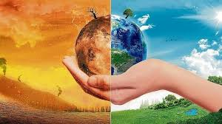
I cambiamenti climatici
ATTIVITA’ ASINCRONA
Interdisciplinare
Italiano, inglese, religione, scienze, tecnologia
CLASSE 4 A e 4B
Sai chi è Greta?
Scopriamolo insieme

Slide 2
RIFLETTIAMO SUI CAMBIAMENTI CLIMATICI

Slide 3
Lavoriamo sul testo
ATTIVITA’ N 2
Rispondi alle domande sul quaderno
Chi è Greta?
Cosa suscita il suo interesse per il cambiamento climatico?
Cosa decide di fare?
ATTIVITA’ N 3
Dopo aver individuato le informazioni come indicato nella prima attività, trova un titolo per ogni informazione scrivendolo nello schema seguente:

Slide 4
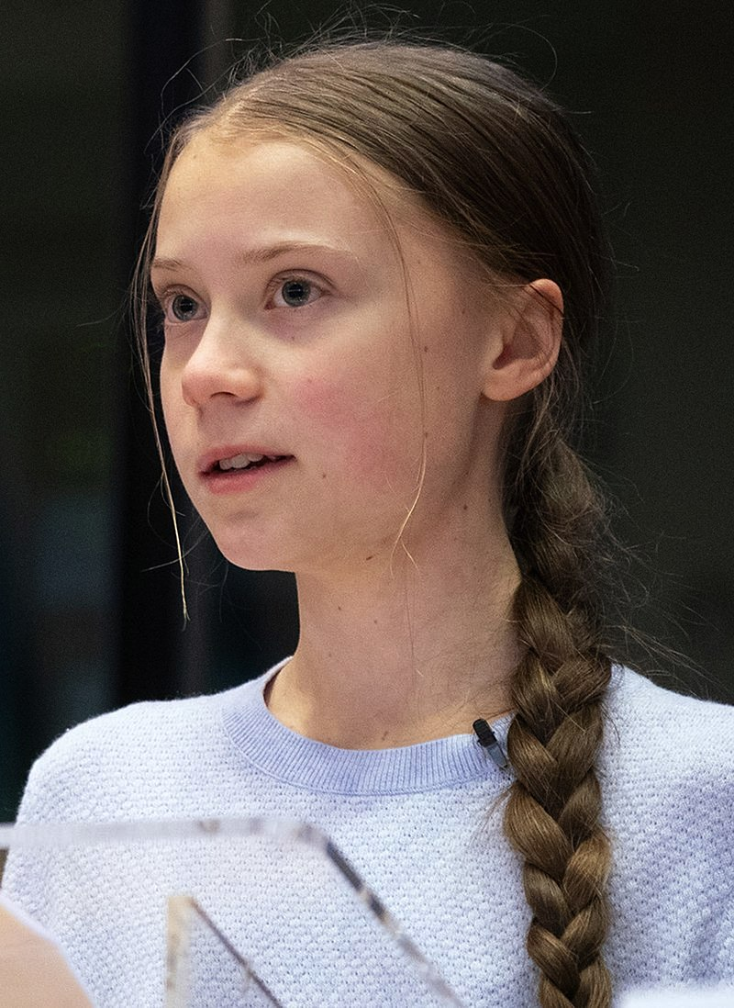
Changing together
Hi, I’m Greta Thunberg. I’m 17 years old
and I’ from Sweden.
I’m tall and thin. I have got long blond hair and light brown eyes.
I like rice and beans. I don’t like sauces.
I love my planet!
Come Greta, presentati anche tu con un piccolo testo sul quaderno!
Scrivi poi , a pagina pulita, la coniugazione del verbo TO BE e TO HAVE in forma affermativa sia lunga che breve e impara bene.
I am-> I’m I have got-> I’ve got
Example:
I’m Maria Rossi. I’m 9 years old and…
Complete:
Verbi TO BE
I’m
You’re
He- she it……

Slide 5
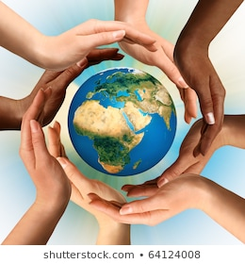
LA CASA COMUNE
LA TERRA E’ NELLE NOSTRE MANI. POTRA’ CRESCERE ED ARRICCHIRSI SOLO SE ALIMENTATA DAL NOSTRO IMPEGNO E SOLO SE L’UOMO FINIRA’ DI ABUSARE DELLA NATURA

Slide 6
LAUDATO SI’
Papa Francesco nella Lettera (Enciclica) LAUDATO SI’ afferma che la TERRA in cui viviamo è la CASA COMUNE e va salvaguardata. E’ necessario il coinvolgimento di tutti per riparare al danno causato dagli uomini sulla creazione di Dio. Tutti possono collaborare alla cura della creazione, ognuno con le proprie capacità e iniziative.

Slide 7
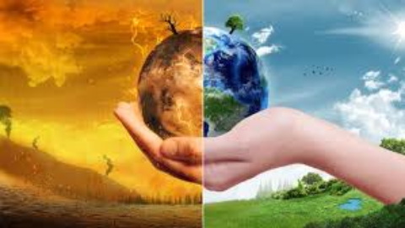
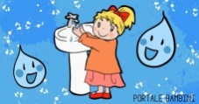
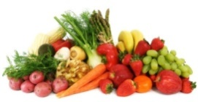
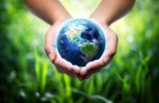
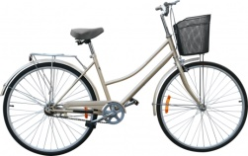
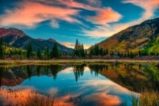
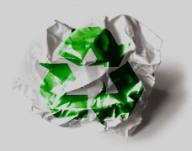
Quale fra le seguenti proposte sceglieresti per migliorare e rendere più abitabile la Terra e perché?
Secondo te perché il Santo Padre ha intitolato l’Enciclica LAUDATO SI’?
Non sprecare acqua potabile
Riciclare i rifiuti
Mangiare sano
Non sporcare l’ambiente
Giocare all’aria aperta
Non abbandonare gli animali
Rispettare tutti
Passeggiare nella natura
Risparmiare la carta

Slide 8
Proteggere l’ambiente per proteggere il nostro futuro!

Slide 9
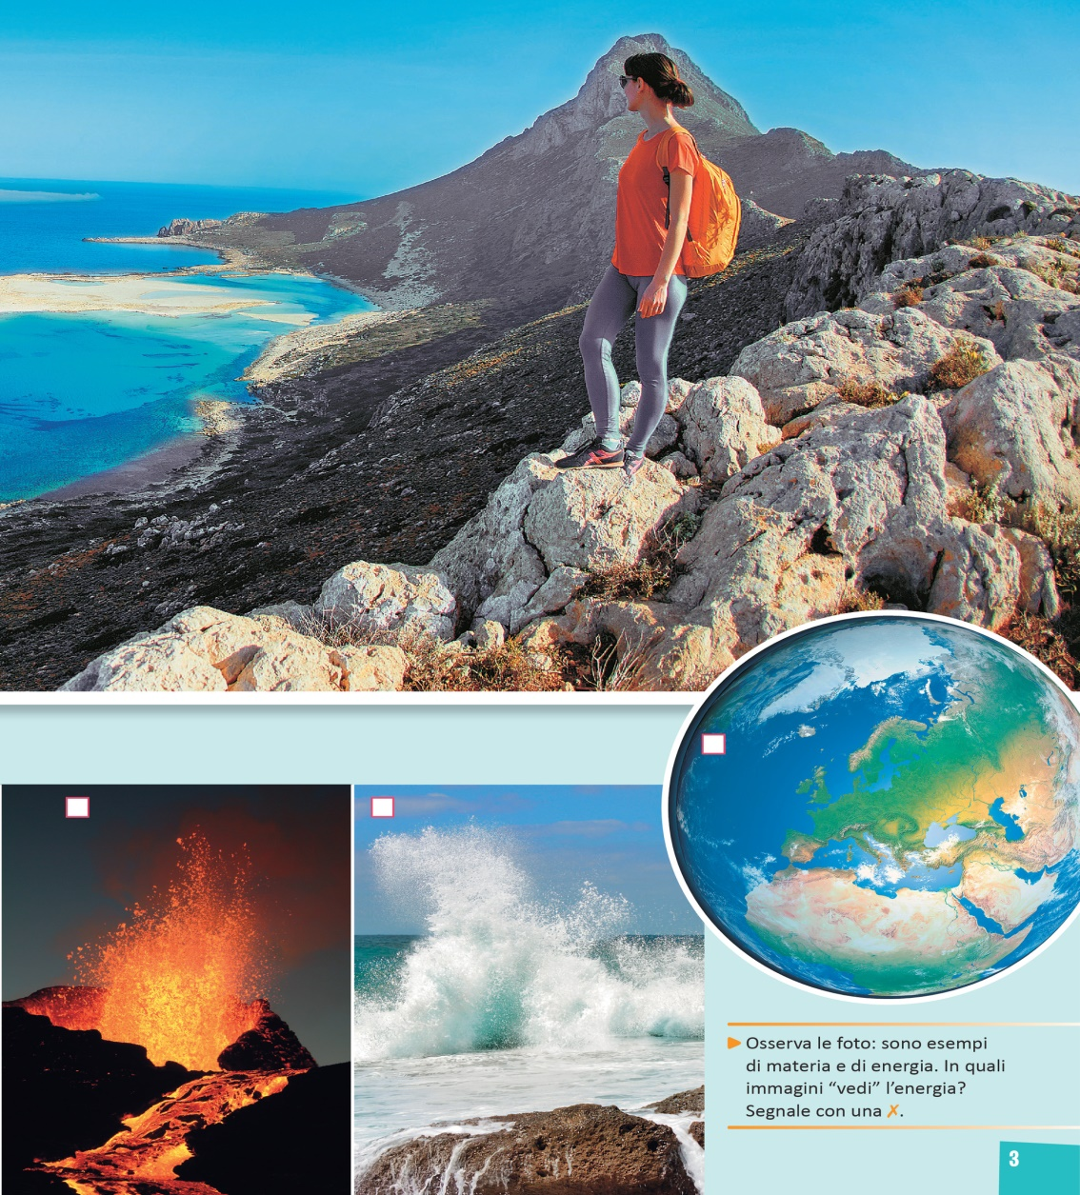
Scienze

Slide 10
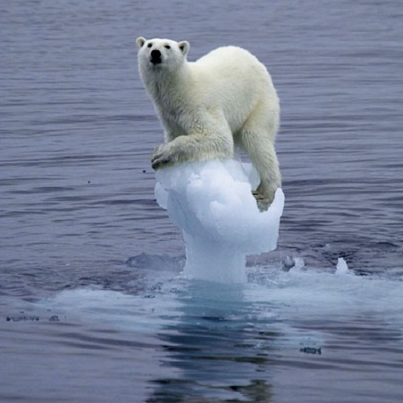
Tecnologia
Scioglimento dei ghiacciai
Tra le principali conseguenze del cambiamento climatico, come è noto, vi è l’innalzamento del livello dei mari, che potrebbe determinare, oltre all’erosione di molte zone costiere e alla salinizzazione delle falde acquifere – con grosse ripercussioni, tra l’altro, su settori economici quali la pesca, l’agricoltura e il turismo – anche l’inondazione e la possibile scomparsa di alcune porzioni di Pianeta che, a causa della loro bassa altitudine, finirebbero per essere completamente sommerse dalle acque.

Slide 11
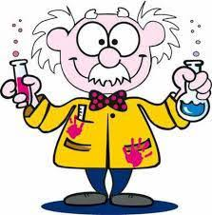
Attività
Materiali:
1 bicchiere o recipiente
carta assorbente
acqua
1 cubetto di ghiaccio
Ponete un bicchiere al centro di un foglio di carta assorbente, mettete al suo interno un cubetto di ghiaccio e riempitelo d’acqua fino all’orlo: questo sarà il vostro Polo Nord. Aspettate quindi che il cubetto si sciolga completamente.
L’acqua non è fuoriuscita dal bicchiere, ma il suo livello all’interno è addirittura lievemente diminuito. L’acqua che deriva dalla fusione del ghiaccio occupa meno spazio del cubetto e quindi, dopo che quest’ultimo si è sciolto, il livello non sale, ma anzi scende lievemente.

Slide 12
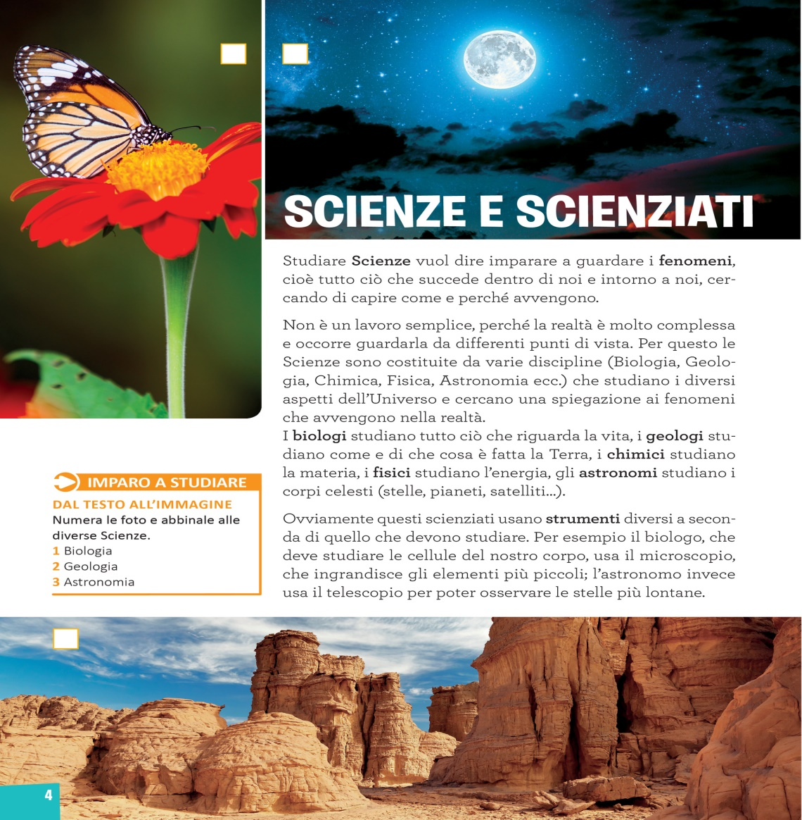
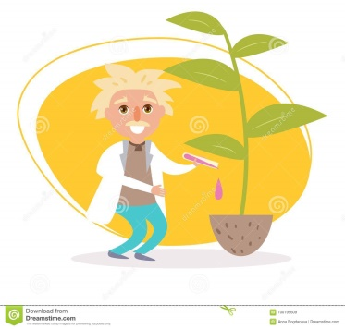
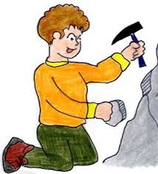
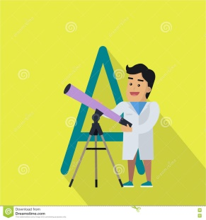
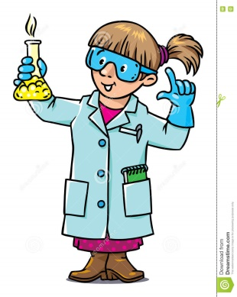
Per martedì 27 ottobre studia queste slaid, le puoi trovare anche sul tuo sussidiario di scienze da pagina 2 a pagina 4. Buon lavoro

